Slide 1

UBND PHƯỜNG HƯNG ĐẠO
TRƯỜNG TIỂU HỌC ĐA PHÚC
Môn : Tiếng Việt
Bài 62: iêc iên iêp (Tiết 2)
Giáo viên thực hiện: Nguyễn Thị Thuỷ

Slide 2

Lê Thị Oanh

Slide 3
Tô và viết
3
Θł‼
Θł‼

Slide 4
Θłn
Θłn

Slide 5
Θłp
Θłp

Slide 6

λμĞ‼

Slide 7

λμĞ‼

Slide 8
λμϜn

Slide 9
λμϜn

Slide 10
đΗİp

Slide 11
đΗİp

Slide 12

Viết vở
Θł‼
Θł‼
Θłn
Θłn
Θłp
Θłp

Slide 13
xaζ λμĞc
Θł‼
λμϜn
λμϜn
sò đΗİp
sò đΗİp

Slide 14
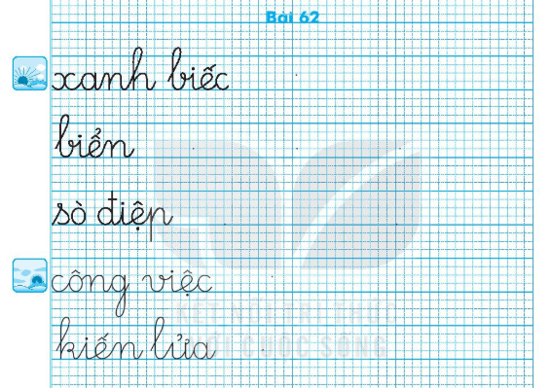

Slide 15
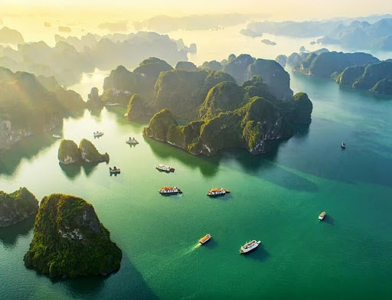
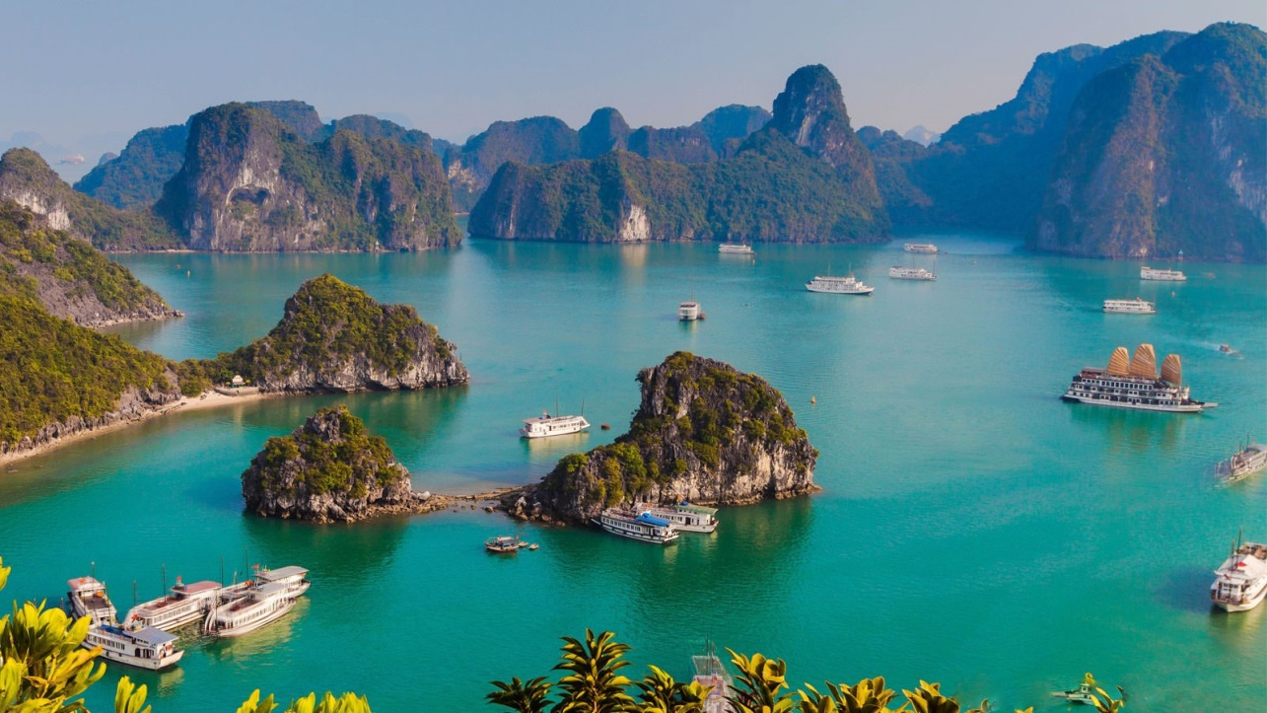
Đọc
4
1
2
Vịnh Hạ Long là một kì quan thiên nhiên. Nơi đây có những hòn đảo lớn nhỏ trùng điệp, soi bóng trên mặt biển xanh biếc. Du khách thích đến đây ngắm cảnh, tắm mát và đi dạo trên những bãi biển.
3

Slide 16


thiên nhiên
biển
trùng điệp
biếc

Slide 17
Vịnh Hạ Long là một kì quan thiên nhiên. Nơi đây có những hòn đảo lớn nhỏ trùng điệp, soi bóng trên mặt biển xanh biếc. Du khách thích đến đây ngắm cảnh, tắm mát và đi dạo trên những bãi biển.
Vịnh Hạ Long có gì đặc biệt?
Địa danh nào được nhắc đến trong bài?
Du khách thích đến Hạ Long làm gì?

Slide 18
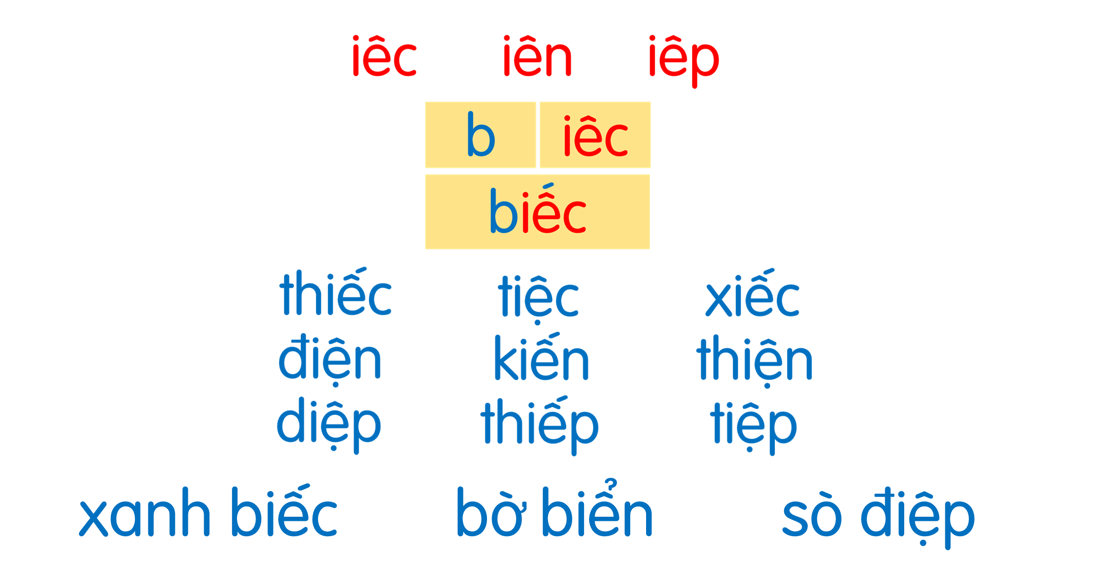
Vịnh Hạ Long là một kì quan thiên nhiên. Nơi đây có những hòn đảo lớn nhỏ trùng điệp, soi bóng trên mặt biển xanh biếc. Du khách thích đến đây ngắm cảnh, tắm mát và đi dạo trên những bãi biển.

Slide 19
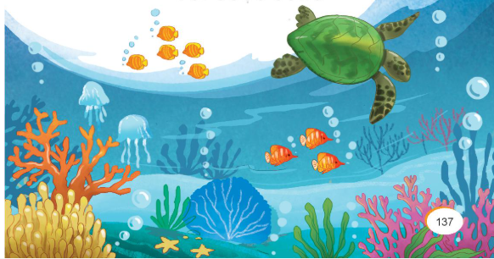
Nói
5
Thế giới trong lòng biển

Slide 20




Slide 21


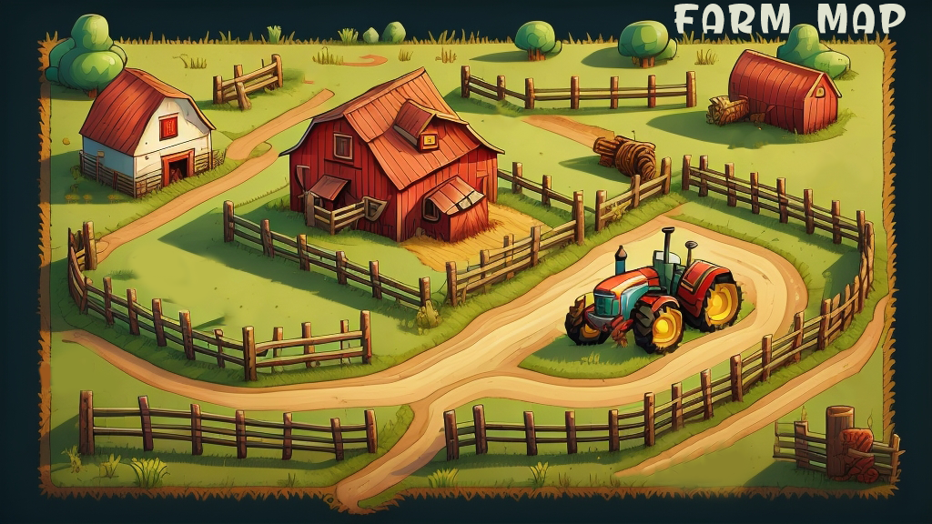



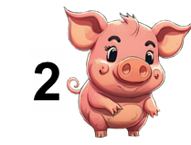
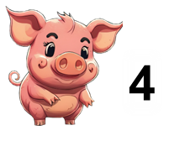

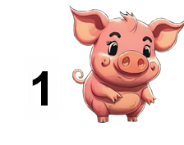
Heo mẹ đang đi vắng. Quái vật heo xuất hiện để ăn thịt các chú heo con. Các bạn hãy giúp những chú heo con đi trốn quái vật nhé!

Slide 22
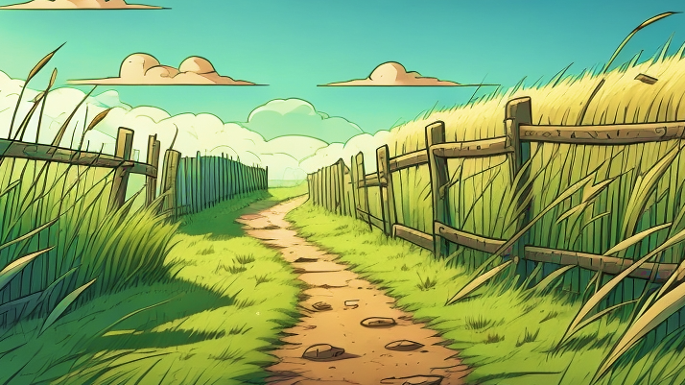


xanh b….
´
A. iêc
B. iêt
C. iêp
Notes:
Click vào mặt trời để quay trở lại

Slide 23
trùng đ…..
.
A. iêc
B. iêt
C. iêp
Notes:
Click vào mặt trời để quay trở lại

Slide 24
th… nhiên
A. iên
B. iêp
C. iêc
Notes:
Click vào mặt trời để quay trở lại

Slide 25
Đọc từ:
kiến lửa
Notes:
Click vào mặt trời để quay trở lại

Slide 26
Đọc từ:
công việc
Notes:
Click vào mặt trời để quay trở lại

Slide 27










